Slide 1
SSH公開鍵認証による接続
慶應義塾大学理工学部物理情報工学科
渡辺

Slide 2
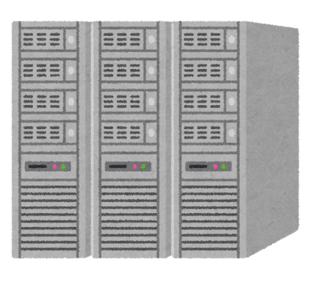




端末とは
もともとは大型コンピュータ(ホスト)に接続され、利用者が命令を送るためのインタフェースのこと
ホストコンピュータ
端末(ユーザーインタフェース)
ホストコンピュータは高価であり、複数人で共有して利用するために端末が必要だった

Slide 3

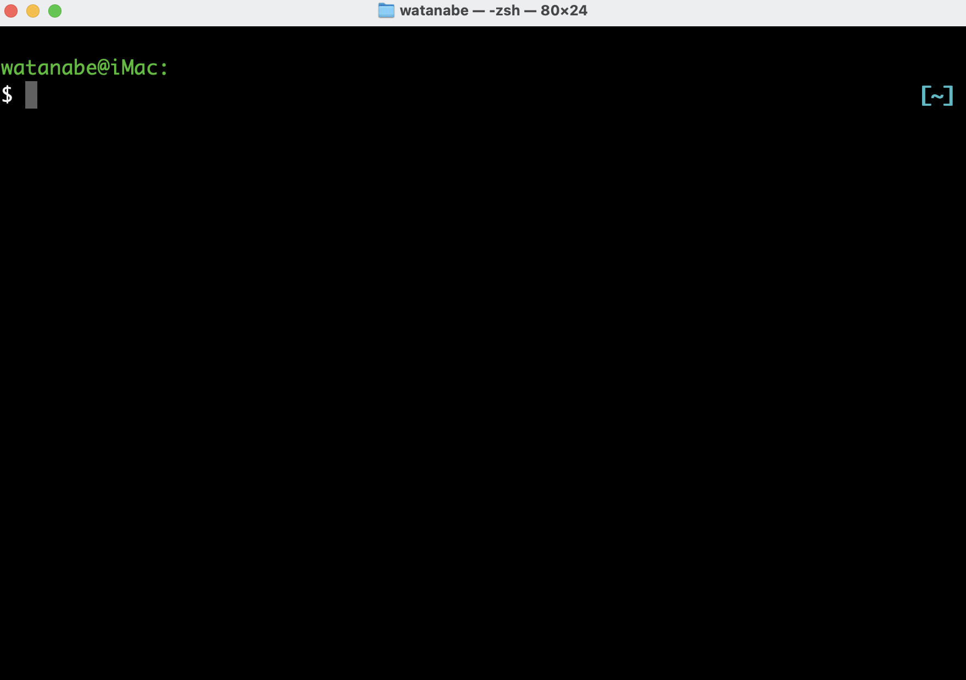
端末エミュレータ
昔はタイプライターが端末であった(テレタイプ端末, TTYの語源)
その後ディスプレイを使ったビデオ端末が出現
ホストコンピュータにはビデオ端末が付属していたが、DECのVT100が端末のスタンダードに
VT100
ホスト
端末
IBM System/360
IBM 2260
DEC PDP-11
VT100
ClickRick – CC-BY-SA 3.0
https://commons.wikimedia.org/w/index.php?curid=6693684
Macの「ターミナル」やWSLのUbuntuの画面は、「端末エミュレータ」と呼ばれ、VT100の動作をエミュレートするものがほとんど

Slide 4
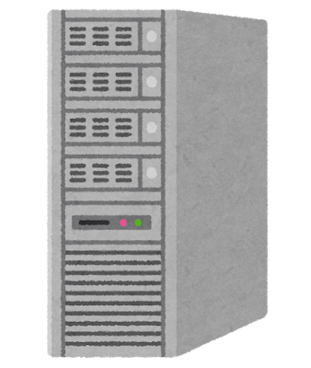
リモート接続
パーソナルコンピュータの普及後も、強力な別のコンピュータに遠隔から接続するニーズがあった→リモート接続
自宅や居室
大学やサーバ室にあるサーバ
手元のPCの端末から、遠隔にあるマシンにリモートログインして作業
リモートにあるサーバに直接ログインしているかのよう作業できる
リモートログインに使われたのがtelnetやrlogin

Slide 5

リモート接続とセキュリティ
telnetやrloginは通信を平文で送受信する
自宅や居室
大学やサーバ室にあるサーバ
user: password
インターネットの通信は容易に傍受可能
通信路を傍受すると、接続先、ユーザ名、パスワードなどが全て見えてしまう

Slide 6
SSHとは
SSH (Secure Shell)
telnetやrlogin、rsh、ftpなどを代替するために生まれた
SSHは規格であり、その実装の一つがOpenSSH
$ ssh –V
OpenSSH_9.7p1, LibreSSL 3.3.6
SSHの役割
通信路の暗号化
全ての通信を傍受されても、盗聴者が内容を復元できないようにする
認証(ホスト認証、ユーザ認証)
ホスト認証：接続しようとしているホストが正しいことを確認
ユーザ認証：接続しようとしているユーザが正しいことを確認
接続時のフロー
以後の通信は暗号化されている
鍵交換による通信路暗号化→ホスト認証→ユーザ認証

Slide 7
















鍵交換
通信路が全て傍受されている前提で、秘密の情報を共有したい
Alice
Bob
$$a,A$$
$$b,B$$
AliceとBobが鍵のペア$(a,A)$と$(b,B)$を生成
$$A$$
$$B$$
公開鍵$A,B$を互いに伝える(傍受可能)
$$B$$
$$A$$
$$s=aB$$
$$s=Ab$$
$s=aB=Ab$を計算し、共通の秘密情報とする
$$A,B$$
$$s$$
傍受者は通信傍受で得た$A,B$から秘密情報$s$を再現できない
以上のアルゴリズムをDiffie–Hellman (DH)鍵交換と呼ぶ

Slide 8



鍵交換
離散対数問題を使った実装例
Alice: 秘密の整数$a$に対して$A=g^{a} mod p$を計算し、公開鍵とする
Bob: 秘密の整数$b$に対して$B=g^{b} mod p$を計算し、公開鍵とする
AliceはBobから受け取った$B$を使って以下を計算する
$$s=B^{a} mod p=g^{ab} mod p$$
BobはAliceから受け取った$A$使って以下を計算する
$$s=A^{b} mod p=g^{ab} mod p$$
傍受者は$A,B$の情報から$s$を計算することができない(離散対数問題)
AliceとBobは、傍受されている通信路を使って秘密の情報$s$を共有できた
楕円曲線上の演算を用いる Elliptic-curve Diffie-Hellman (ECDH)もよく使われている

Slide 9

認証
鍵交換により通信路が暗号化されたとしても、通信相手が正しい相手であるかどうかはわからない
公開鍵による認証

Slide 10
公開鍵認証
Aliceが通信を通じてBobに「いま通信しているのは自分である」と証明したい
Alice
Bob
あらかじめAliceは鍵のペアを作っておき、公開鍵をBobに渡しておく
秘密鍵(署名鍵)
公開鍵(検証鍵)

Slide 11


公開鍵認証
Alice
Bob
1. BobはAliceにメッセージを送る
2. Aliceはメッセージに秘密鍵で署名をしてBobに送り返す
3. BobはAliceの公開鍵で署名を検証する
4. 検証に成功したら認証完了

Slide 12



ホスト認証
インターネットは情報がリレーされるので、途中に悪意ある中継点があると通信路が書き換えられるおそれがある
通信相手が正しいホストであると確認する→ホスト認証
ユーザ認証の前に行われる

Slide 13


ホスト認証(初回)
初めて接続するホストで、クライアントが公開鍵を持っていない場合
ホスト
クライアント
1. ホストから公開鍵が送られてくる
2. この公開鍵を信じるか確認する
Are you sure you want to continue connecting (yes/no/[fingerprint])?
3. 鍵を信じる場合(yes)、この鍵を「知っているホスト」に登録する
.ssh/known_hosts

Slide 14
ホスト認証(二回目以降)
ホスト
クライアント
ホストが秘密鍵で署名したメッセージをすでに所持している公開鍵で検証
ホストがなりすましである場合、異なる公開鍵を送ってくるのでわかる
≠
≠
公開鍵を偽装しても、秘密鍵を持っていないので公開鍵に対応した署名ができない

Slide 15
公開鍵認証のまとめ
ユーザ認証
公開鍵認証には、署名に使う秘密鍵と、検証に使う公開鍵のペアを使う
検証側は、あらかじめ相手の公開鍵を保持しておく
公開鍵で検証できる形で署名が可能なのは、秘密鍵の所持者のみ
正しく署名できた人を「公開鍵に対応する秘密鍵の所持者である」と認証できる
ホスト認証
ホスト認証でも、あらかじめ相手の公開鍵を登録しておくことが望ましい
しかし、初回接続時に公開鍵のフィンガープリントを確認し、問題なければ登録する、という運用が多い
例：GitHubのSSHフィンガープリント
https://docs.github.com/ja/authentication/keeping-your-account-and-data-secure/githubs-ssh-key-fingerprints

Slide 16


秘密鍵の暗号化
秘密鍵は電子ファイルなので、容易にコピーされてしまう
→ 暗号化により守る
パスフレーズ
Abracadabra
もし秘密鍵が流出したとしても、暗号化に用いたパスフレーズがわからなければ秘密鍵が使えない(知識認証)

Slide 17



秘密鍵の暗号化
(1) ターミナルからGitHubにアクセスしようとする
$ git push
(2) パスフレーズにより秘密鍵を復号
(3) 秘密鍵を使って認証
パスフレーズによる知識認証でGitHubにアクセスしているわけはないことに注意

Slide 18

SSHエージェント
接続のたびにパスフレーズを入力するのは面倒
→ SSHエージェント
(1) パスフレーズにより秘密鍵を復号
(2) 復号した秘密鍵をSSHエージェントに記憶してもらう
(3) 次回接続から記憶した秘密鍵を使う(パスフレーズ入力を省略)

Slide 19

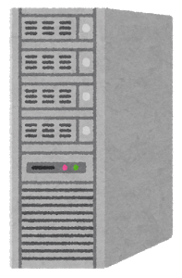
多段SSH
まずサーバにログインし、サーバからGitHubにアクセスしたい
ユーザ
サーバ
GitHubから見たらサーバが接続元なので、そこに秘密鍵が欲しい
しかし、サーバに秘密鍵を置きたくない→SSHエージェント転送

Slide 20

SSHエージェント転送
ユーザ
サーバ
署名リクエスト
署名リクエスト
ユーザPCの
エージェント
サーバの
エージェント
署名応答
署名応答
認証成功
SSHエージェントが署名情報を転送することで、GitHubは接続したクライアントが登録済みの公開鍵の所持者であるとわかる

Slide 21
SSHエージェントのまとめ
SSHエージェントの役割は以下の2つ
復号済みの秘密鍵を記憶する
別の接続先に署名を転送する
SSHエージェントを使うためには、SSHエージェントが起動し、常駐している必要がある
MacはKeyChainがSSHエージェントを兼ねる
Windows (WSL)は別途SSHエージェントを起動する必要がある
SSHエージェントの使い方
復号した秘密鍵の記憶には ssh-add
SSHエージェント転送をする場合は ssh –Aオプション
ログアウトしたら秘密鍵の情報は消える

